Slide 1
千代田ヘルパー対象 腰痛予防のための体操講座
2021年 7月 16日
福)千代田デイサービスセンター
理学療法士 小林琢

Slide 2
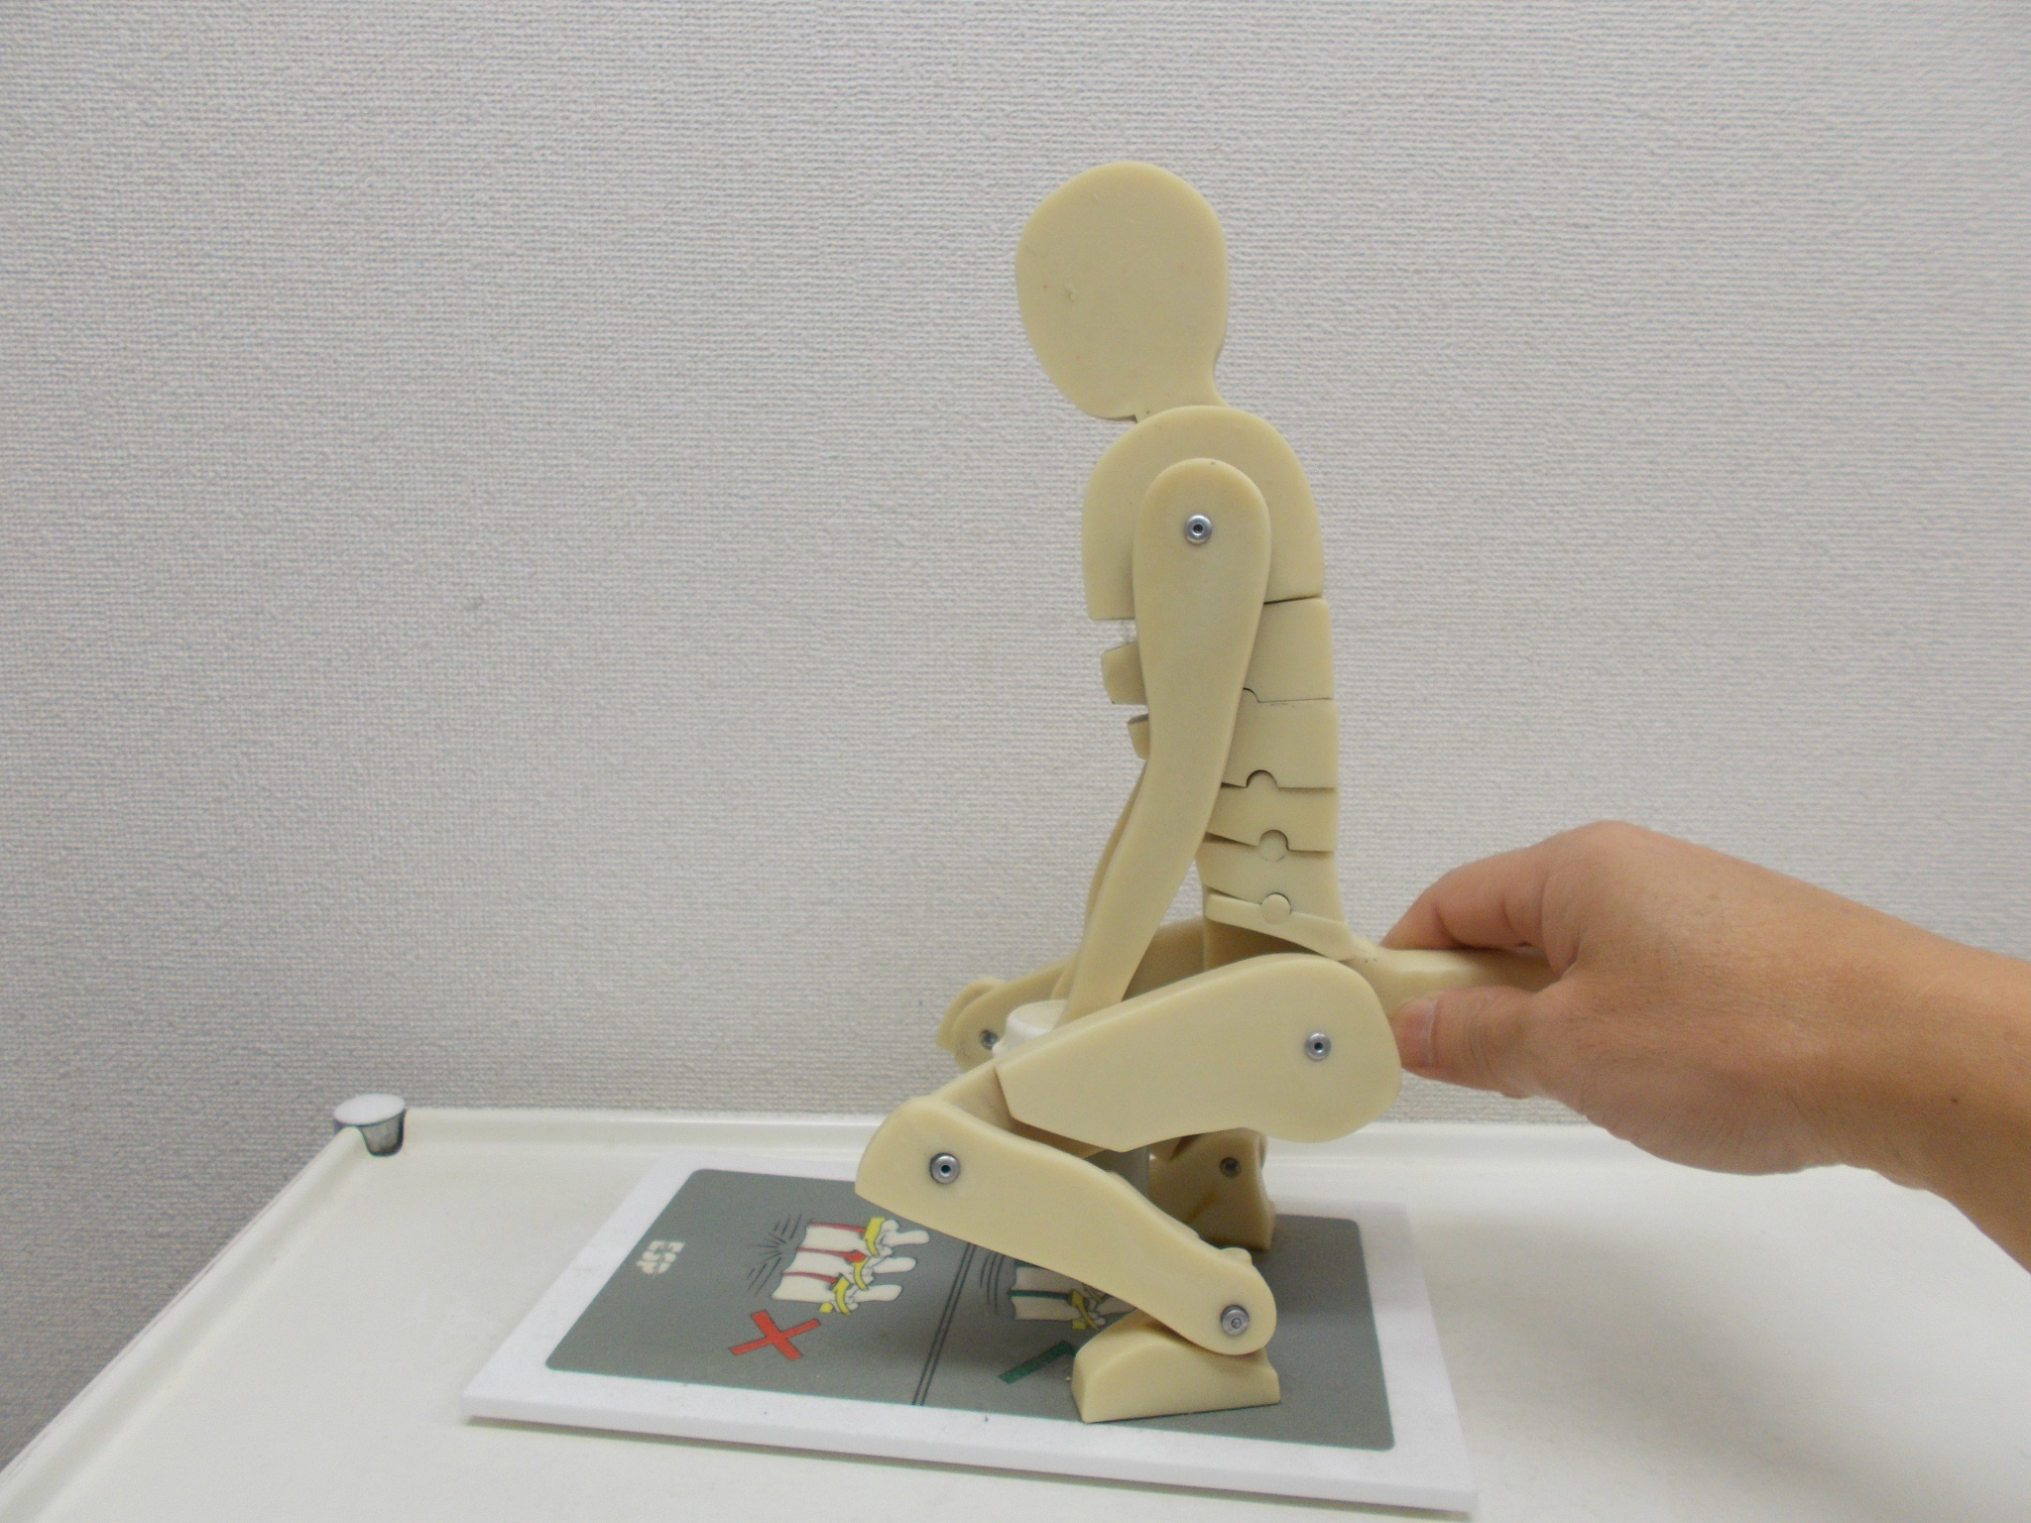
そもそも腰痛とは？
重いものを持ち上げるとき
A B

Slide 3
分かってはいるけど。。。。。
スクワット動作が苦手
(膝の屈伸運動)
・膝が痛い
・太もも（大腿四頭筋）の
筋力が弱い
Notes:
足部：骨の数28個、と各々の骨に関節を有する
股関節：20以上の筋肉で構成される人体最大の関節、大きな筋肉も多く付着する
中間関節である膝関節は1軸性の関節。その隣にある多軸関節の足部と股関節が重要
「変形性膝関節症：（OA:Osteoarthritis）」

Slide 4
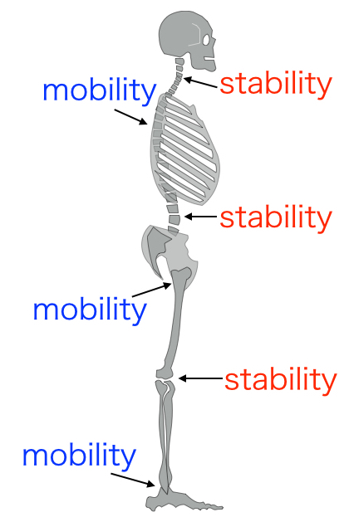
可動性関節と安定性関節
スクワット＝複合関節運動
膝関節＝中間関節
（安定性関節）
足部（足関節）と股関節の動きが重要

Slide 5
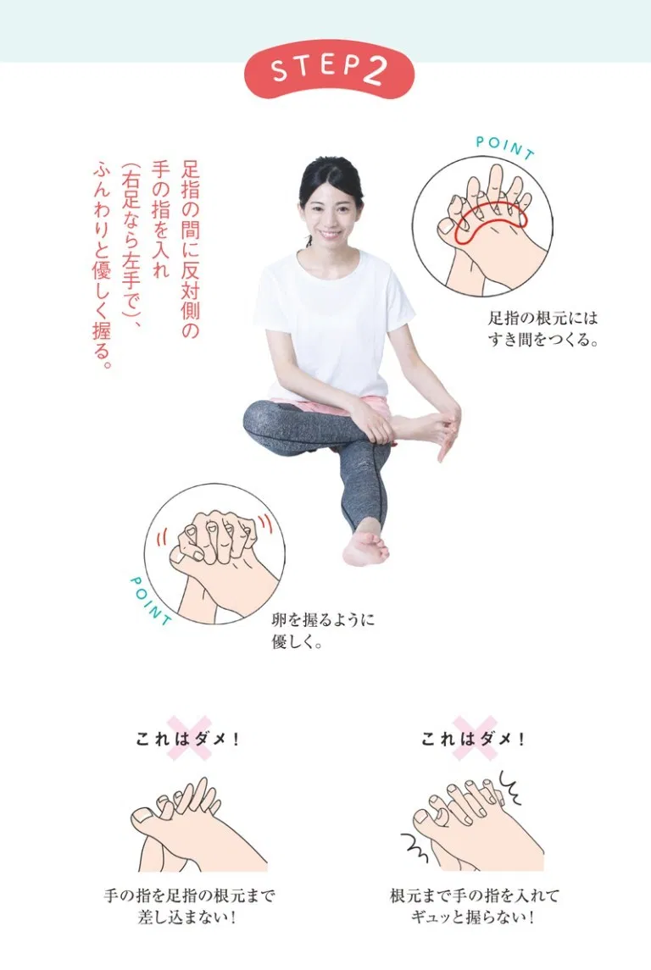
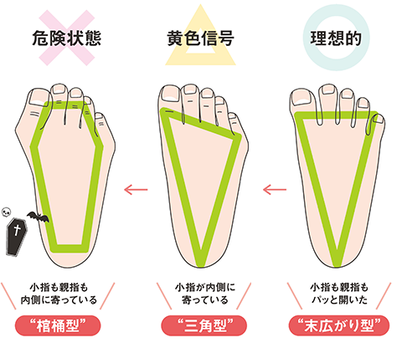
足趾ストレッチ①
≪足指チェック≫
≪足趾と握手≫
左足を抱え、足趾と右手で指を交差し握手をするようにやさしく握る。

Slide 6
足趾ストレッチ②
≪足趾ぶらぶら≫
⇒4趾を片手で固定し、母趾を動かしていく。
・屈曲と伸展、ゆっくりと伸ばしていくように時間をかけて動かす。
・左右にも動かす。
・右回り、左回りとゆっくりと動かし伸ばす。
⇒他の足趾も動揺に屈伸、内外転、回旋し伸ばす。
※特に小趾もしっかりと。（内反小̪趾）

Slide 7
足趾ストレッチ③
≪中足骨ずらし≫
⇒中足骨を持って上下に動かしていく。
・足指の付け根から２ｃｍ下の骨（中足骨）を親指で持つ。
・親指と人差し指の骨を持ち、2本の指を交互に10回ほどぐりぐりと動かす。
・4つの指の間も同様に動かす。

Slide 8
足趾ストレッチ④
≪足指ブリッジ≫
⇒中足骨間を広げて、横アーチを作っていく。
・手のひらと指全体で足を横に押し広げる。
・足の甲を丸めて指の骨を1本1本を広げるイメージ。

Slide 9
足趾ストレッチ⑤
・底背屈の動きに加え、上下に動かす外側から内側に向かって大きく円を描くように動かし、指を広げていく。
・趾と趾の間の筋肉（背側骨間筋）を指でなぞりマッサージしながら行う。

Slide 10
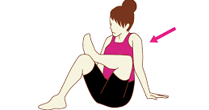
股関節ストレッチ①
大、中殿筋ストレッチ
足を抱え、膝の位置をなるべく水平に。
膝の位置をキープし、ゆっくりと身体を前に倒す。
※イタキモチ良い範囲で行う。

Slide 11
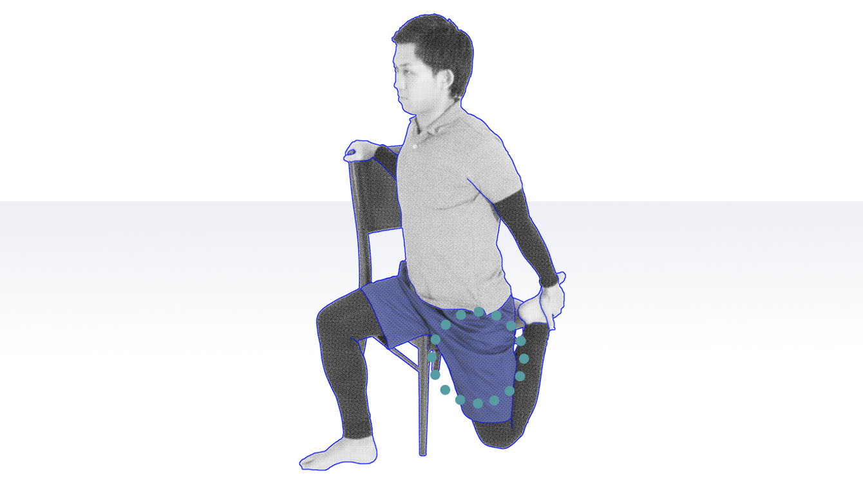
股関節ストレッチ②
腸腰筋、大腿直筋ストレッチ
（フェンシングストレッチ）
≪別法≫
①膝、股関節、肩が一直線
②お尻、腹筋に力を入れて骨盤を後傾
③股関節の前面（腸腰筋）に伸張が感じられればOK！

Slide 12
股関節ストレッチ③
①と②の複合ストレッチ
殿筋、腸腰筋、大腿直筋ストレッチ
楽な人は足首をつかみ引きよせる。
きつい人は①、②をしっかりと行う。

Slide 13
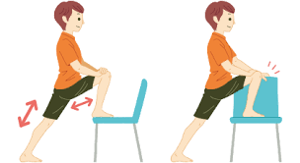
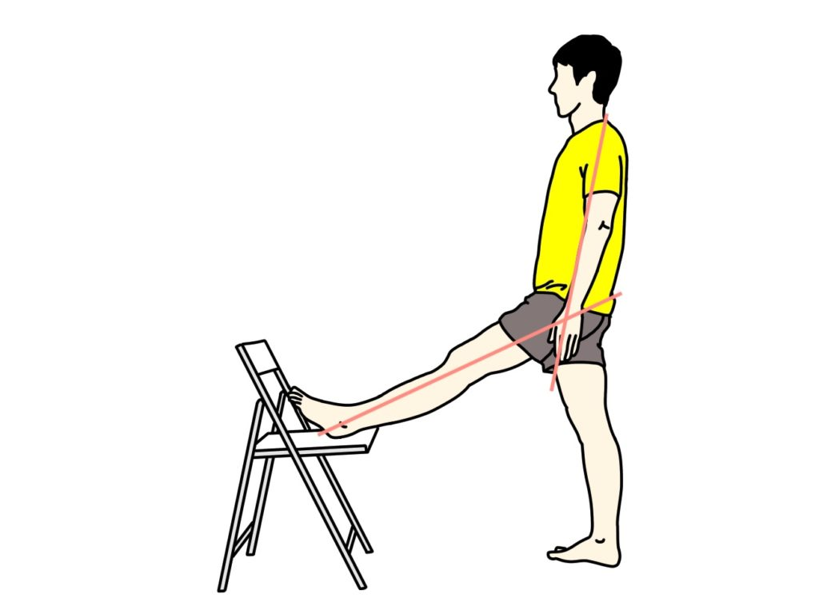
股関節ストレッチ④
ハムストリングスストレッチ
痛くない位置に膝を開き
20秒ほどキープ
そこから前後にゆっくりとうごかす

Slide 14
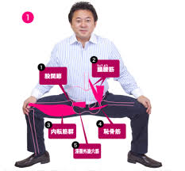
股関節ストレッチ⑤
内転筋ストレッチ
（椅子に座りながら四股ふみ）
①椅子の上に浅く座り、膝を開けるところまで開き膝の上に手を置く。
②腰に手を置いて骨盤の前後傾
③骨盤前傾位で上半身は起こし、下半身に負荷をかける。
④そこから出来る方は立ち上がりと座り。（※ドスンと座らないように）

Slide 15
まとめ
安定性関節（膝、腰椎）が過度に動いてしまうことで痛みが発生してしまう。
可動性関節（足首、股関節、胸椎）を動かせるようにして、痛みを予防しよう。
関節の柔軟性を保つためにはストレッチと筋力強化を組み合わせることが重要。
柔らかくなっても筋力が弱くなればまた歪み、硬くなっていく。
☆日々の継続が必要
―参考・引用―
・神の手鍼灸師 3分足指ほぐし 本多洋三 西東社
・足腰が20歳若返る足指のばし 今井一彰 かんき出版

